Slide 1
ПРО ХІД РЕАЛІЗАЦІЇ ПРОГРАМИ «Обдаровані діти» у 2023/2024 навчальному році»
Доповідач: Борисенко І.Б.
10.01.2024

Slide 2
Моніторинг результативності участі учнів
ХЛ № 36 у районних олімпіадах за 5 років

Slide 3
Моніторинг результативності участі здобувачів освіти закладу у
ІІ етапі Всеукраїнських учнівських олімпіад із базових предметів
(2019-2024р.р.)
Навчаль ний рік | 2019/2020 | 2020/2021 | 2021/2022 | 2022/2023 | 2023/2024
Кількість призерів | 20 | 11 | 18 | 13 | 18

Slide 5
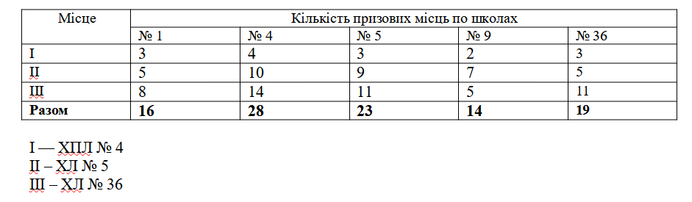
Порівняльний аналіз результатів олімпіад серед ліцеїв Нагірного району

Slide 6
Моніторинг результативності роботи вчителів з підготовки учнів до олімпіад (за категоріями)

Slide 7
Моніторинг результативності участі учнів ХЛ № 36 у районному етапі МАН за 5 років

Slide 8
Моніторинг результативності участі учнів ХЛ № 36 у районному етапі МАН за 5 років (розподіл за науковими відділеннями)

Slide 9
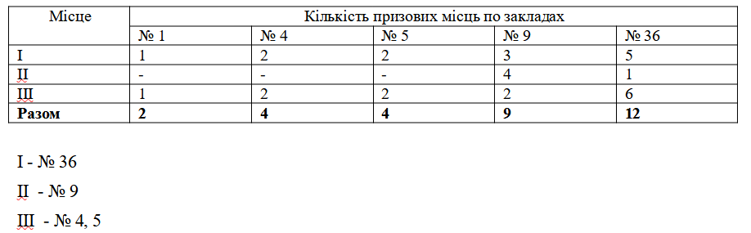
Порівняльний аналіз результатів МАН серед ліцеїв Нагірного району

Slide 10
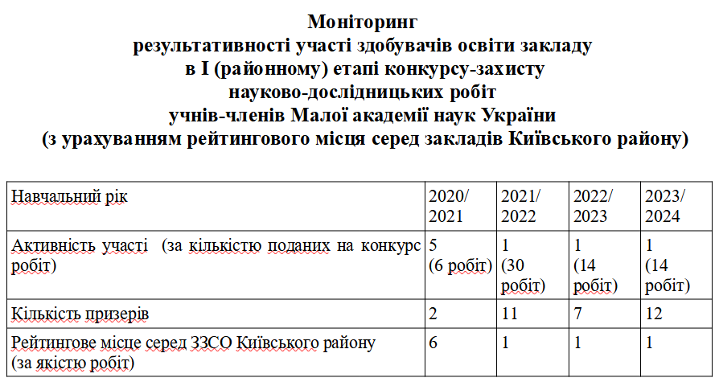

Slide 11
Моніторинг результативності роботи вчителів в МАН
(за категоріями)

Slide 12
Результати участі команд ХЛ № 36 у районних мовознавчих конкурсах у 2023/2024 н.р.
 | Назва конкурсу | Термiн виконання | Учасники (учнi) | Керiвник | Результат
 | Районний етап Міжнародного мовно-літературного конкурсу учнівської та студентської молоді ім. Т.Г. Шевченка | Листопад 2023 | Кальченко Аріна, 6-Б Головаш Дмитро, 7-Б Техтілова Марія, 11-Б | Свидло О.М. Рудіч Л.Г. | ІІІ місце ІІІ місце ІІІ місце
2. | Міжнародний конкурс з української мови ім. П. Яцика (районний етап) | Листопад 2023 | Ленівенко Марія, 6-Б Ленівенко Олена, 10-А Бунчик Владислава, 11-А | Свидло О.М. Хаврель І.Ю, Свидло О.М. | ІІІ місце ІІІ місце ІІ місце

Slide 13
Пропозиції щодо проєкту рішення
Вчителям-предметникам продовжити роботу з обдарованими учнями засобами технологій дистанційного навчання.
Відповідальні: вчителі-предметники
Упродовж 2023/ 2024 навчального року
Забезпечити якісну підготовку учнів до участі в обласному етапі олімпіад, роботі МАН з використанням технологій дистанційної освіти.
Відповідальні: Борисенко І.Б., Зарянська Т.І., Рибянцева Н.І., Алєксєєнко О.О., Турчина І.О.
січень-лютий
Здійснити моніторинг власної роботи з обдарованими дітьми, результати розглянути на засіданнях ШМО.
Відповідальні: керівники ШМО, вчителі-предметники
Січень
Забезпечити участь творчо обдарованих учнів у конкурсах відповідного спрямування.
Відповідальні: Решова В.І., Земська І.Г.
Упродовж 2023/ 2024 навчального року
Сформувати банк даних щодо тематики МАН на 2024/2025 навчальний рік.
Відповідальні: Борисенко І.Б.
До 01.03.2024

